Slide 1
МБДОУ «Ясли-сад комбинированного типа № 76 города Донецка»
ПРЕЗЕНТАЦИЯ
на тему: «Организация занятий по социально-коммуникативному развитию младших дошкольников с учетом ФГОС ДО»
Подготовила:
воспитатель Фролова Н. В.
Донецк – 2023 год

Slide 2
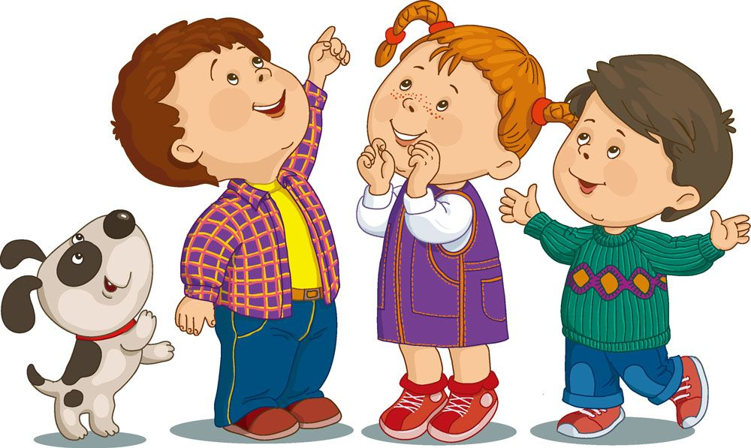
Социально-коммуникативное развитие детей дошкольного возраста направлено на усвоение норм и ценностей, принятых в обществе, включая моральные и нравственные ценности; развитие общения и взаимодействия ребенка со взрослыми и сверстниками; становление самостоятельности, целенаправленности и саморегуляции собственных действий; развитие социального и эмоционального интеллекта, эмоциональной отзывчивости, сопереживания, формирование готовности к совместной деятельности со сверстниками, формирование уважительного отношения и чувства принадлежности к своей семье и к сообществу детей и взрослых в дошкольном образовательном учреждении; формирование позитивных установок к различным видам труда и творчества; формирование основ безопасного поведения в быту, социуме, природе
Слайд 2

Slide 3
Общение – это определенное взаимодействие людей, в ходе которого они обмениваются различной информацией для того, чтобы наладить отношения и объединить свои усилия для достижения общего результата
Слайд 3

Slide 4
Условия эффективного формирования и развития социально-коммуникативных навыков
обеспечение детей знаниями в области коммуникативной компетенции, ориентация педагога на демократический стиль общения с воспитанниками, соблюдение им требований речевого этикета
обеспечение постоянного, систематического диалогического взаимодействия в повседневной жизни на различных уровнях
целенаправленное использование специально разработанных игр, упражнений, бесед для развития вербальных навыков, обеспечивающих культуру общения
обеспечение содержательной стороны жизни ребенка в дошкольном учреждении, которая будет находить отражение в его общении как со сверстниками, так со взрослыми
воспитание эмпатии, доброжелательной ориентации на собеседника, уважение к его личности
единство подходов ДОУ и семьи к воспитанию культуры общения, педагогическая пропаганда знаний по культуре общения среди родителей, наличие культуры общения у взрослых между собой и в отношениях с ребенком
Слайд 4

Slide 5
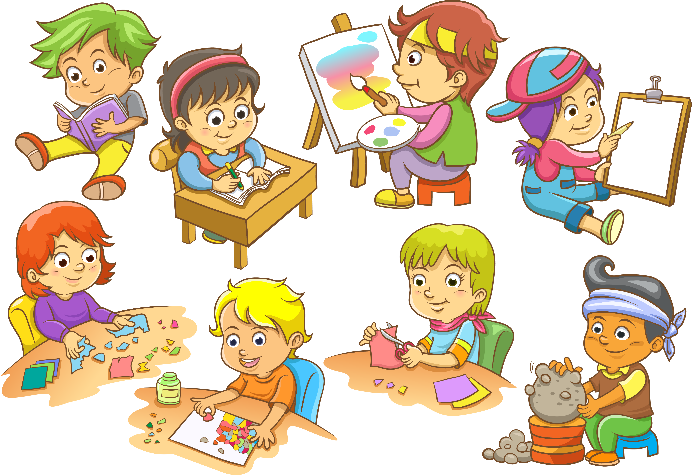
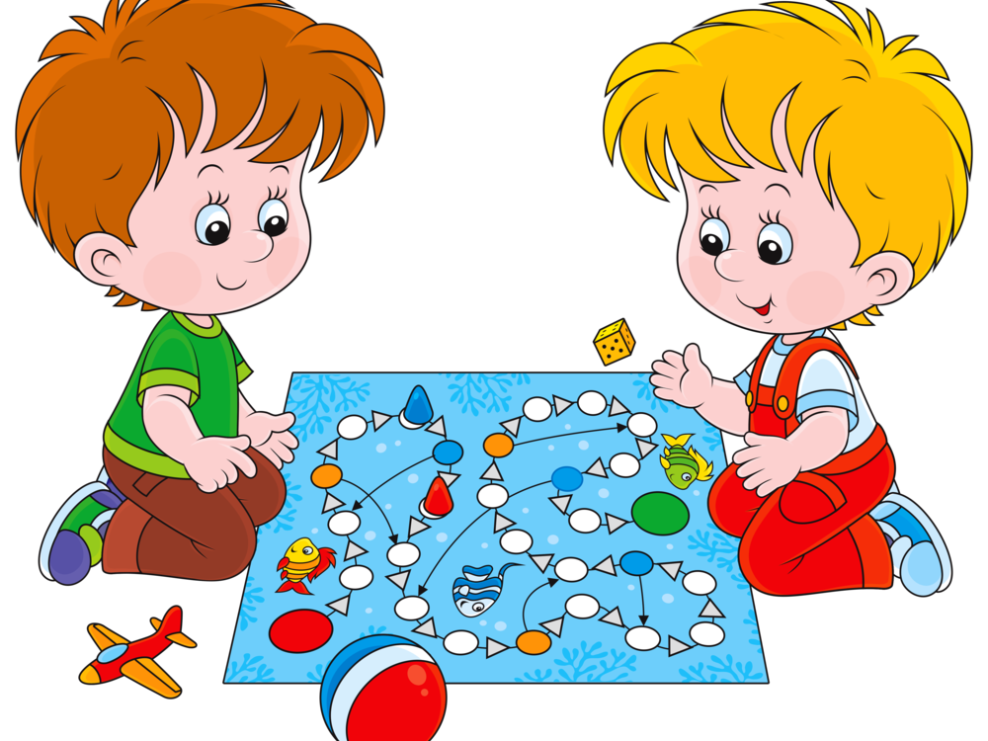
Игровые занятия
у детей формируются начальные формы самооценки, самоконтроля, организованности, межличностных отношений среди сверстников
дети учатся взаимодействовать друг с другом, уступать друг другу, учитывать пожелания сверстников, обращаться к игровым персонажам и партнерам по игре вежливо, использовать в речи вежливые слова и т.д.
у детей развиваются различные средства общения: мимика, пантомимика, жесты, движения, эмоции, внимание, сенсорика, память, мышление и речь
Слайд 5

Slide 6
Группы игровых занятий для социально-коммуникативного развития младших дошкольников
Игры-забавы и игры-хороводы, позволяющие создавать общность движений и игровых интересов у детей, усиливающие эмоционально положительные переживания
Игры, которые подразумевают организацию действий детей небольшими группами по очереди
Игры нравственной направленности, которые способствуют нравственному воспитанию детей, формированию их волевых качеств, нейтрализации отрицательного отношения к людям
Игры, в которых младшие дошкольники пространственно-двигательную задачу решают не одновременно, а в составе небольших групп, действующих по очереди
Игры, которые направлены на обучение младших дошкольников помогать друг другу и окружающим людям (животным) в тех или иных ситуациях, что требует от них особой осознанности и определенных усилий.
Слайд 6

Slide 7
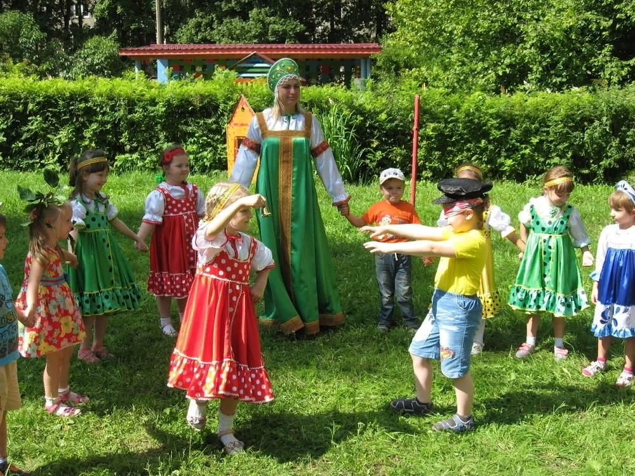
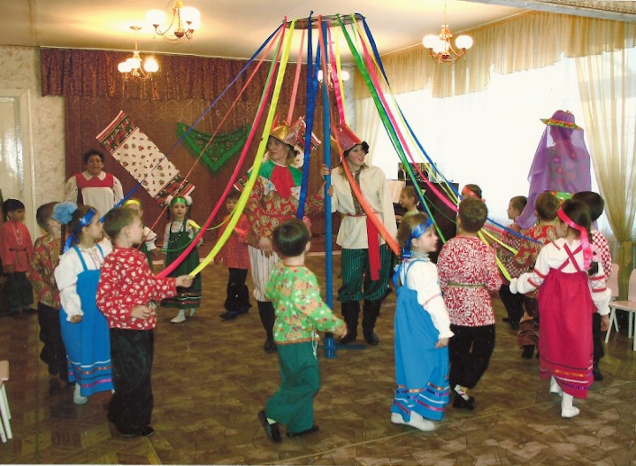
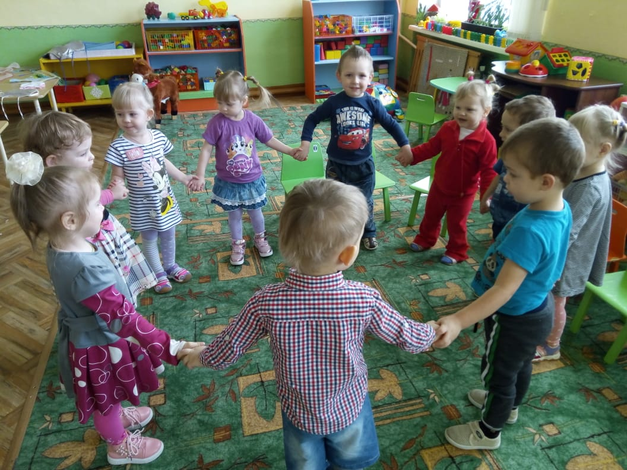
Игры-забавы и игры-хороводы
Слайд 7

Slide 8
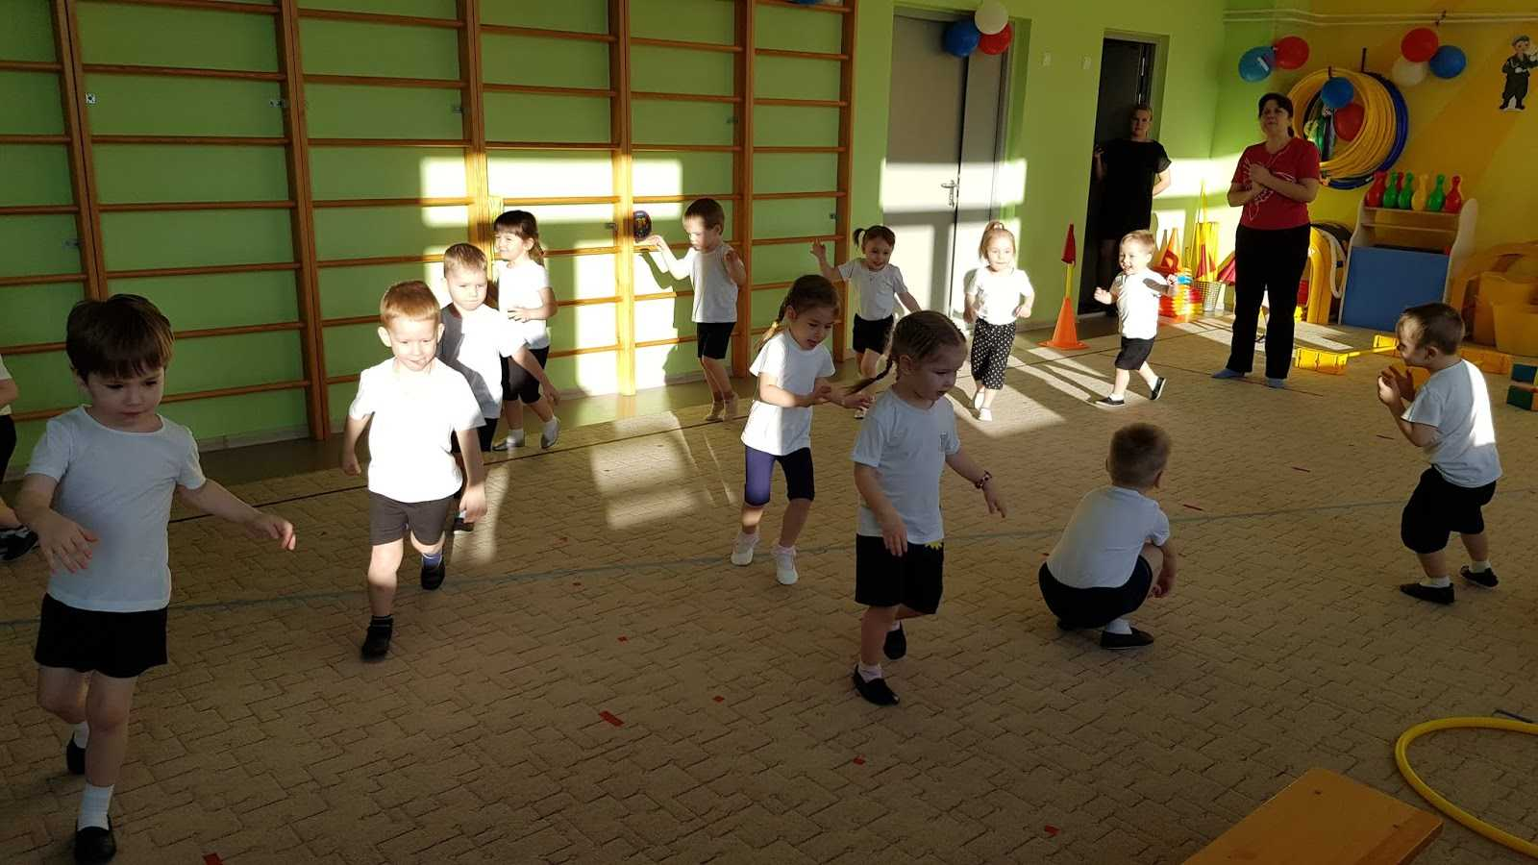
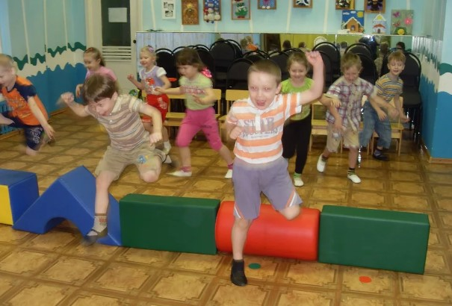
Игры, которые подразумевают организацию действий детей небольшими группами по очереди
Слайд 8

Slide 9
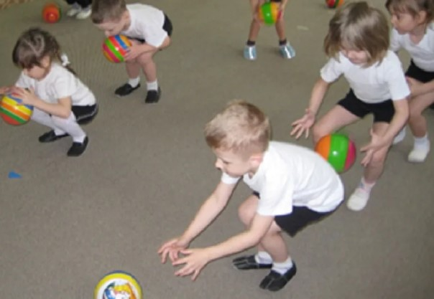
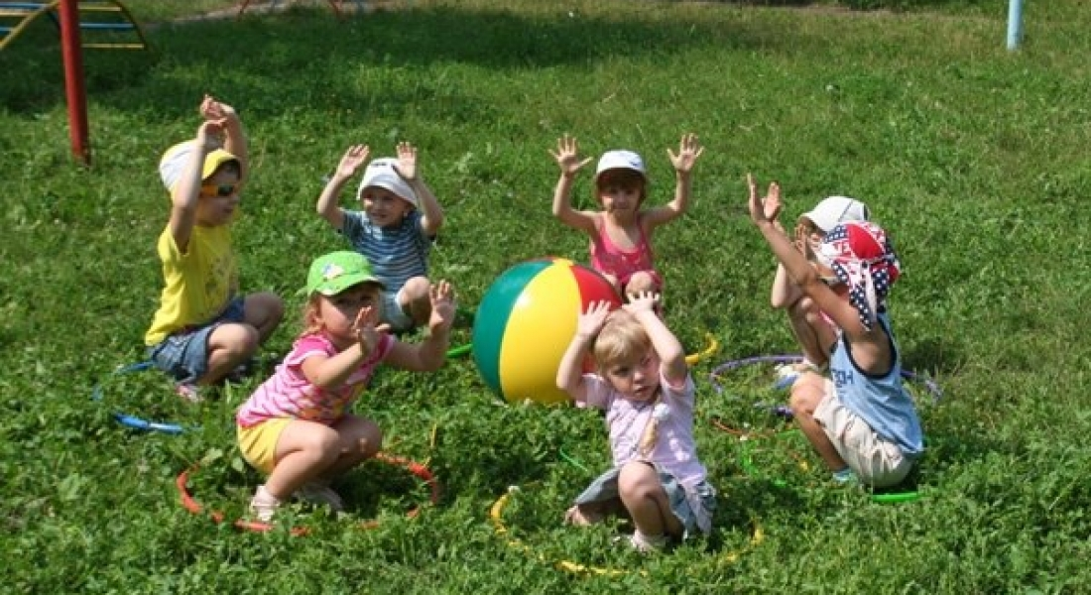
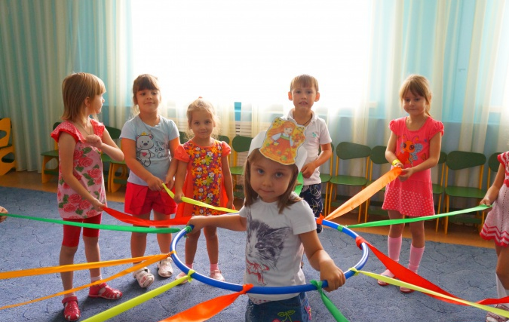
Игры нравственной направленности, которые способствуют нравственному воспитанию детей, формированию их волевых качеств
Слайд 9
Слайд 9

Slide 10
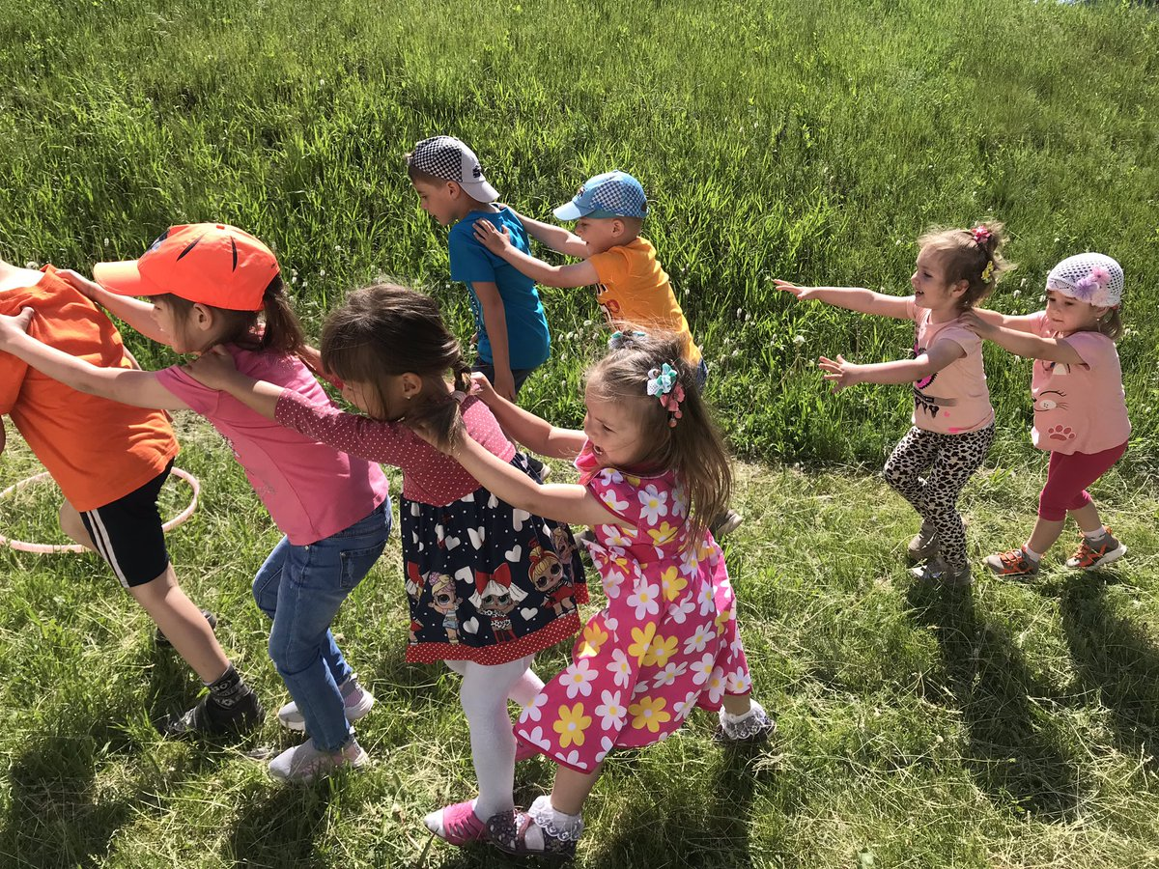
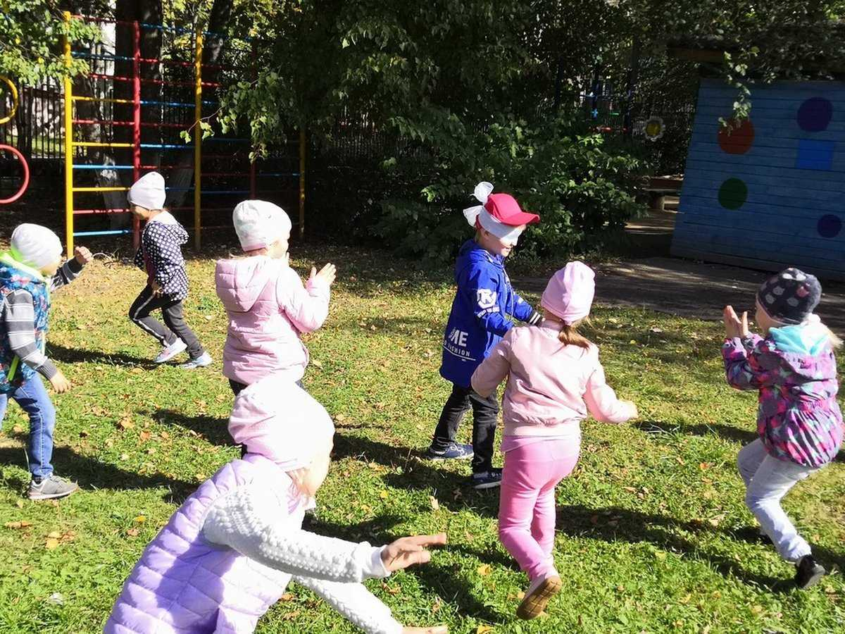
Игры, в которых младшие дошкольники пространственно-двигательную задачу решают не одновременно, а в составе небольших групп, действующих по очереди
Слайд 10
Слайд 9

Slide 11
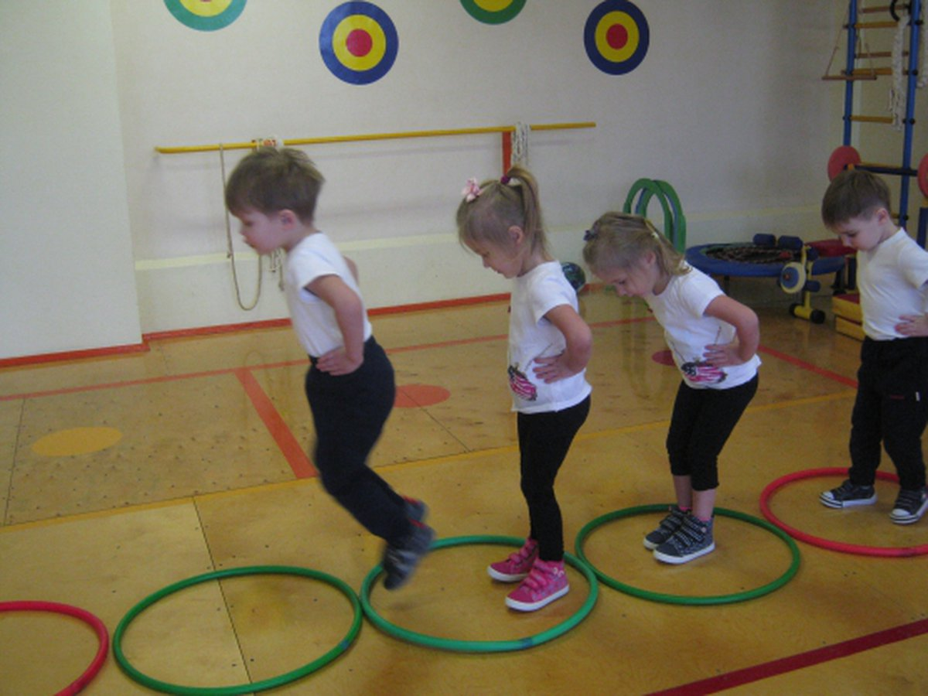
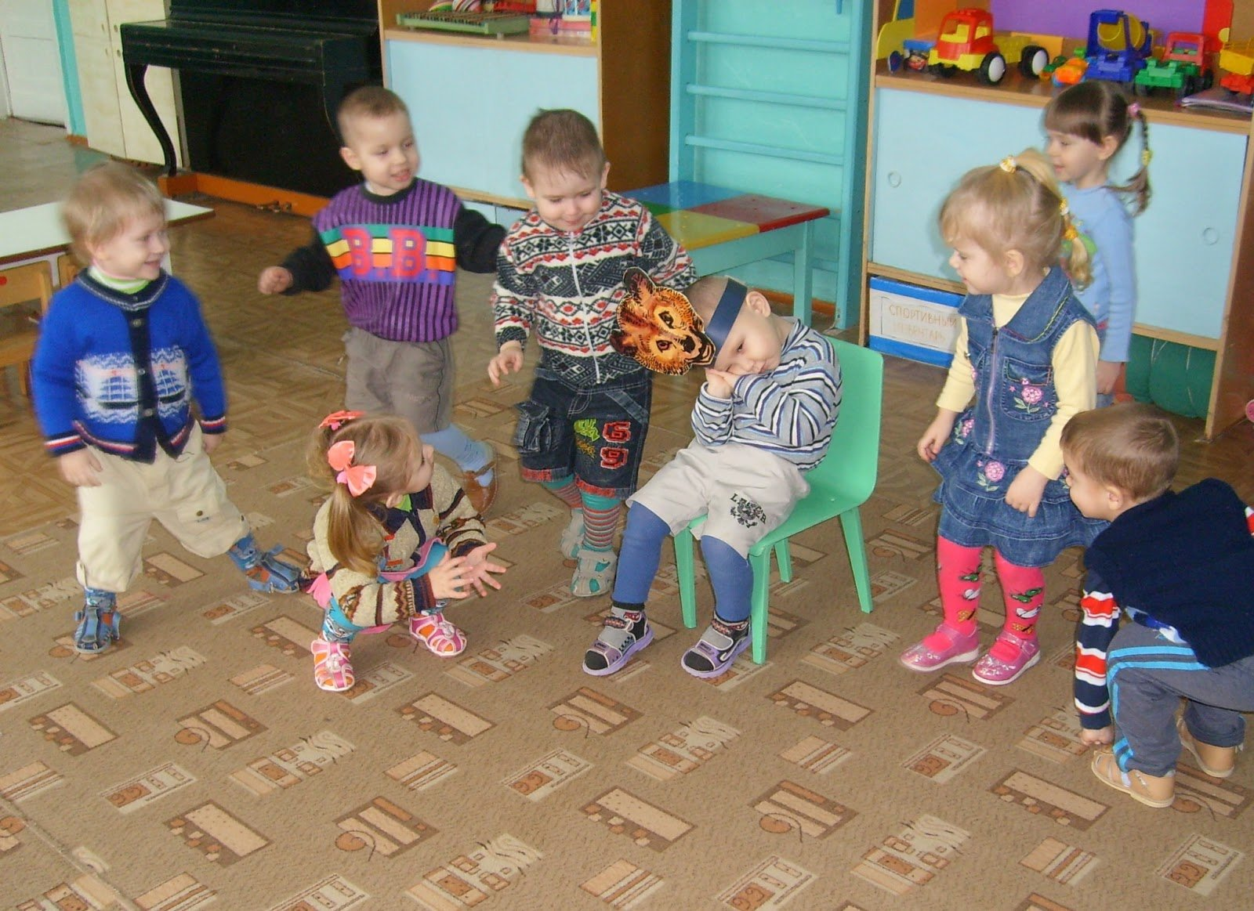
Игры, которые направлены на обучение младших дошкольников помогать друг другу и окружающим людям (животным)
Слайд 11
Слайд 9

Slide 12
Этапы организации игровых занятий по социально-коммуникативному развитию младших дошкольников
I этап
Установление определенного перечня требований, дифференциация конкретных способов общения («образы общения»), подлежащих усвоению детьми, формирование опыта культурного общения осуществляются одновременно с вхождением младшего дошкольника в новый образ жизни
II этап
объединение отдельных действий, приемов и навыков общения в целостную систему, их закрепление
III этап
закрепление формируемых социально-коммуникативных навыков и навыков культурного общения, применение их в различных условиях общественной жизни
Слайд 12

Slide 13
Педагогические условия повышения игровых занятий по социально-коммуникативному развитию младших дошкольников
Использование демократического стиля общения с детьми, соблюдение требований речевого этикета
Обеспечение постоянного, систематического диалогического взаимодействия в повседневной жизни на различных уровнях
Целенаправленное использование специально разработанных игр, упражнений, бесед для развития вербальных навыков, которые обеспечивают культуру общения
Обеспечение содержательной стороны жизни младших дошкольников в дошкольном учреждении
Проведение анализа и оценки общения и взаимодействия младших дошкольников в процессе игровой деятельности со сверстниками и взрослыми, умения вступать в контакт, учитывать эмоционально состояние партнера по общению и др.
Слайд 13

Slide 14
Слайд 13

